Slide 1
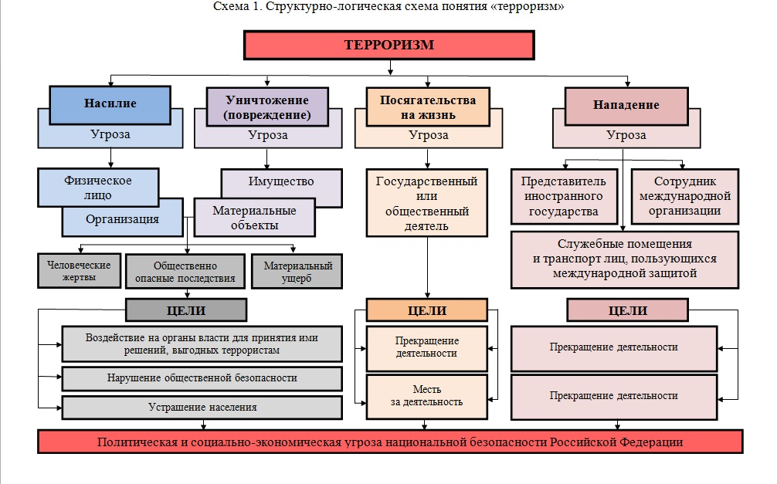
«Терроризм: сущность, понятие, характерные черты, правовые аспекты»

Slide 2
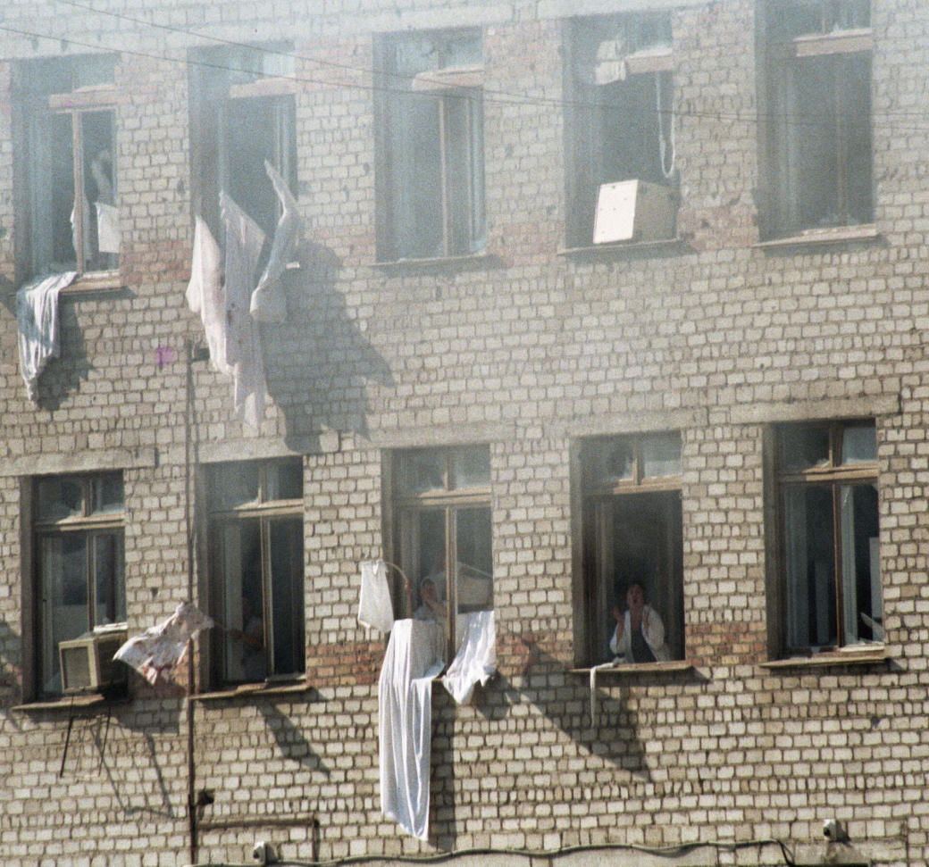
Самые громкие теракты в России
Захват больницы в Будённовске
Захват театра на Дубровке
Захват школы в Беслане
Теракт в аэропорту Домодедово
Взрывы в питерском метро
Самые громкие теракты в мире
Теракт 11 сентября
Boeing 747 Air India
Атака Боко-Харам в Нигерии
Теракты на Бали

Slide 3
Календарь трагических событий и памятных дат
Время проведения | Событие
28 июля 1994 г. | Террористический акт в г. Минеральные Воды
19 июня 1995 г. | Захват заложников в больнице г. Буденновск
9 января 1996 г. | Захват больницы и роддома в г. Кизляр (Дагестан)
28 июня 1996 г. | Террористический акт на автовокзале в г. Нальчик
16 ноября 1996 г. | Террористический акт в жилом доме в г. Каспийск (Дагестан)
23 апреля 1997 г. | Террористический акт на железнодорожном вокзале г. Армавир
16 сентября 1999 г. | Террористический акт в г. Волгодонск
15–16 марта 2001 г. | Захват российского самолёта Ту-154
9 мая 2002 г. | Террористический акт в г. Каспийск
23–26 октября 2002 г. | Террористический акт на Дубровке в г. Москва
5 декабря 2003 г. | Террористический акт в Ставропольском крае в вагоне пригородного электропоезда Кисловодск – Минеральные Воды
9 мая 2004 г. | Террористический акт на стадионе в г. Грозный
1 сентября 2004 г. | Захват заложников и здания школы № 1 в Беслане
3 сентября | День солидарности в борьбе с терроризмом
13–14 октября 2005 г. | Вооруженное нападение на столицу Кабардино-Балкарской Республики город Нальчик
4 февраля 2007 г. | Террористический акт у вестибюля станции метро «Владимирская» в г. Санкт-Петербурге
31 октября 2007 г. | Террористический акт в пассажирском автобусе в г. Тольятти

Slide 4
22 ноября 2007 г. | Террористический акт в пассажирском автобусе «Икарус», следовавшем из г. Пятигорск (Ставропольский край) в г. Владикавказ (Северная Осетия)
10 декабря 2007 г. | Террористический акт в автобусе на вокзале в г. Невинномысск
1 мая 2010 г. | Террористический акт на ипподроме в г. Нальчик
9 сентября 2010 г. | Террористический акт на Центральном рынке г. Владикавказ
15 декабря 2010 г. | Убийство главы Духовного управления мусульман Кабардино-Балкарии А.М. Пшихачева
29 декабря 2010 г. | Убийство доктора филологических наук А.А. Ципинова
25 января 2011 г. | Серия террористических актов в г. Москва: Аэропорт «Домодедово»; Станция метро «Третьяковская»
5 декабря 2012 г. | Убийство корреспондента и ведущего «Вести КБР» Нальчик Казбека Геккиева
25 декабря 2012 г. | Убийство ректора Кабардино-Балкарского государственного аграрного университета Б.Х. Жерукова
9 сентября 2014 г. | Взрыв жилого дома в г. Москва
3 апреля 2017 г. | Террористический акт в метрополитене г. Санкт-Петербург
18 февраля 2018 г. | Террористический акт на праздновании Масленицы г. Кизляр
19 мая 2018 г. | Террористический акт нападение на православный храм в г. Грозный
25 июля 2018 г. | Серия террористических актов Эс-Сувейда (Сирия)

Slide 5
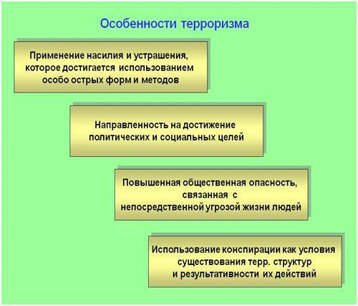
Определение терроризма
Терроризм — идеология насилия и практика воздействия на решения власти с помощью насилия и устрашения населения.

Slide 6
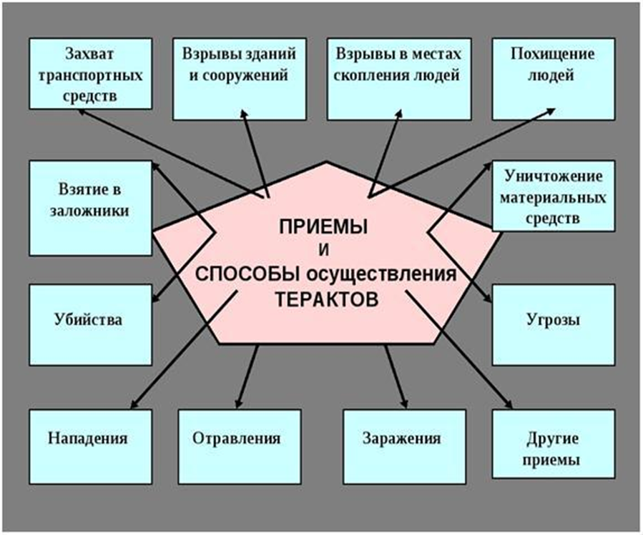
Терроризм – многообъектное преступление, главной целью которого является общественная безопасность, равно как посягательства на:
жизнь и здоровье граждан;
объекты критической инфраструктуры;
природную среду;
информационную среду;
органы государственного управления;
государственных и общественных деятелей.

Slide 7
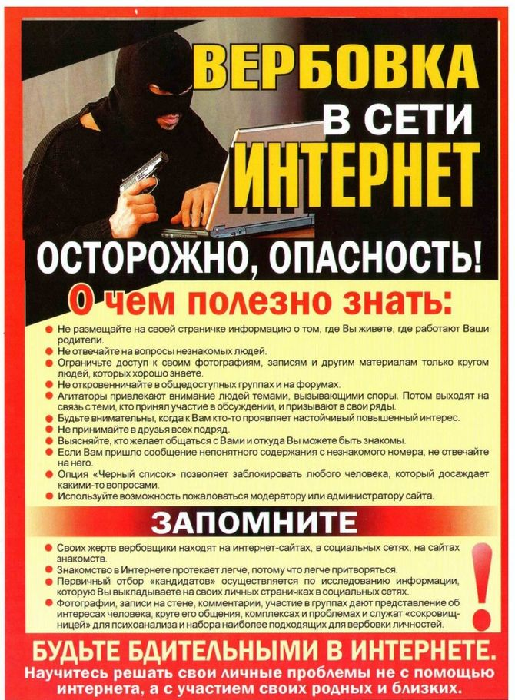
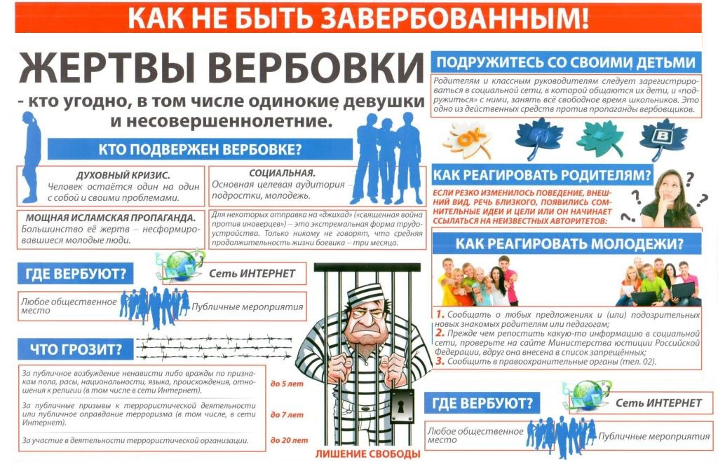
Формы проявления экстремизма и терроризма в сети Интернет

Slide 8
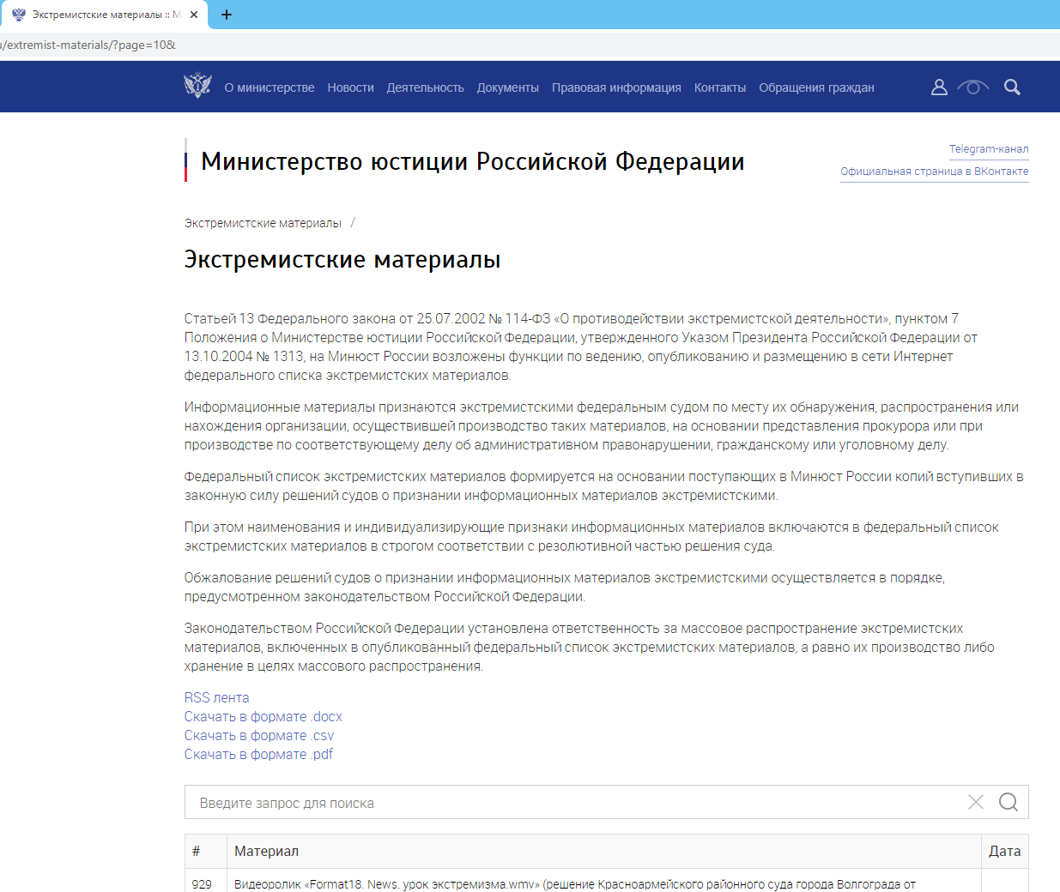
Законодательством Российской Федерации установлена ответственность за массовое распространение экстремистских материалов, включенных в опубликованный федеральный список экстремистских материалов, а равно их производство либо хранение в целях массового распространения, размещенный на сайте Министерства юстиции Российской Федерации
https://minjust.gov.ru/ru/extremist-materials/?page=10&

Slide 9
Рекомендуемый перечень видеоматериалов антитеррористической направленности для обучающихся
История терроризма
Безопасность вне дома
Поведение при террористическом акте
Что такое терроризм. Часть 1, Часть 2
Государство против терроризма
Идеология лжи
История терроризма в России
Методы террористов
Мир в прицеле
На переднем крае
План «Кавказ». Часть 1, Часть 2
Преступление и наказание
Школа выживания
Спонсоры терроризма
Терроризм без маски. Часть 1, Часть 2, Часть 3, Часть 4, Часть 5
Долгая дорога к миру
Охотники за головами
Исповедь террориста

Slide 10



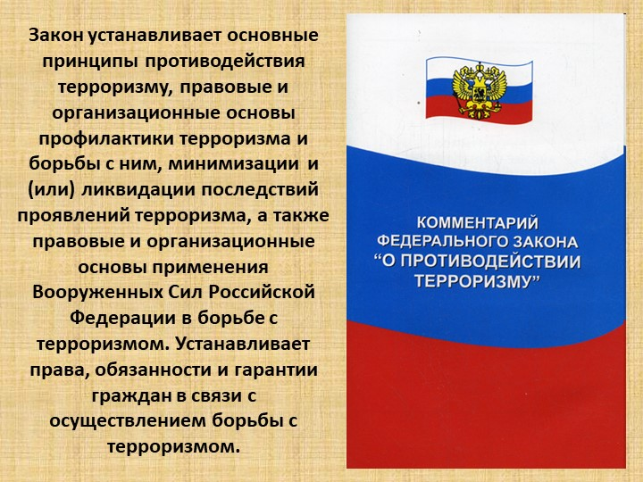
Нормативное регулирование антитеррористической деятельности

